Slide 1
Einführung in Container & Kubernetes
Von Bare Metal & VMs zu Containern

Slide 2
Betrieb unserer Kernanwendungen
Vertrag
(Wildfly)
Schaden
(Wildfly)
Partner
(Wildfly)
EWC
(Tomcat)
Server|Cloud|Kunde

Slide 3
Agenda
Klassische Deployment-Modelle
Container – Grundlagen & Vorteile
Warum Tomcat / JBoss containerisieren?
Kubernetes – Motivation & Nutzen
Kubernetes – Architektur
Kubernetes – Konfiguration

Slide 4
Klassische Deployment-Modelle
Direktes OS-Deployment:
  Anwendung direkt auf dem Host-Betriebssystem installiert
  Provisionierung auf OS-Ebene (OS, Abhängigkeiten, Anwendung)
  Geringe Workload-Konsolidierung (1 physischer server pro App)
  Horizontale Skalierung erfordert zusätzliche physische Server
  Betrieb und Wartung aufwendig
Virtuelle Maschinen:
  Starke Isolation durch Hypervisor
  Bessere Ressourcenkonsolidierung als Bare Metal
  Längere Startzeiten
  Typisch ist eine VM pro App (Isolation von Dependencies und Ressourcen)
  Jede VM besitzt ein eigenes Betriebssystem (inkl. Kernel -> großes Image)

Slide 5
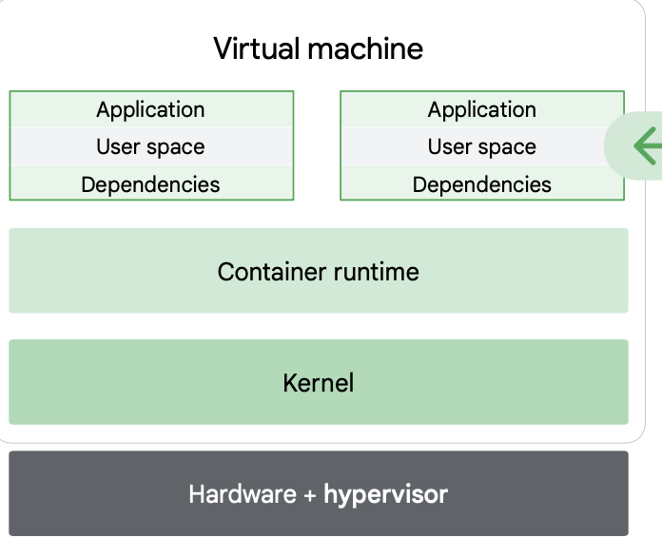
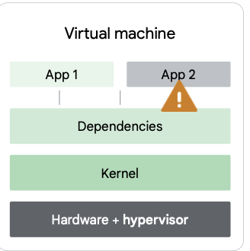
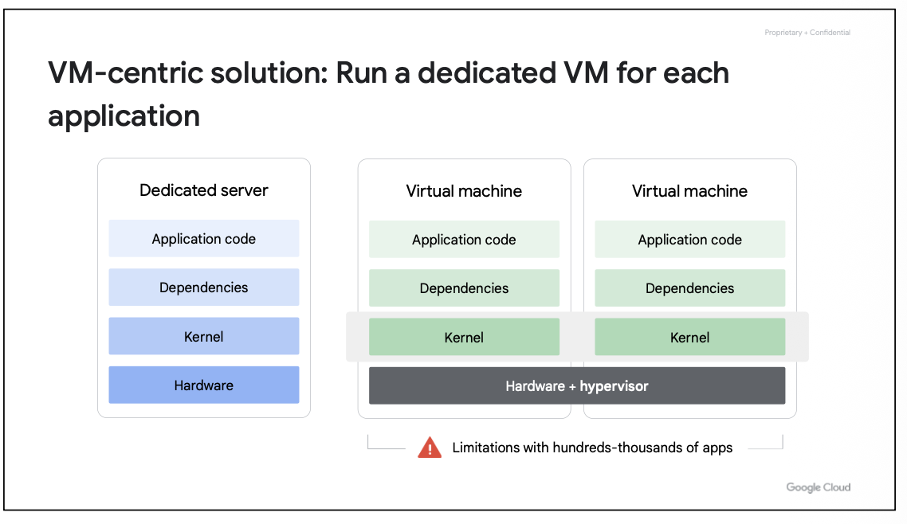
Von Bare Metal zu modernen Deployments
Virtualisierung auf User-Space-Ebene statt vollständiger OS-Virtualisierung
Gemeinsame Nutzung des Host-Kernels; Isolation von Applikationen und Dependencies

Slide 6
Was ist ein Container?
Leichtgewichtiges Laufzeitpaket für Anwendungen inkl. Abhängigkeiten
Schnell erstell-, start- und entfernbar
Teilt sich den Kernel des Host-Betriebssystems
Kein Booten eines vollständigen Betriebssystems pro Anwendung erforderlich

Slide 7
Virtuelle Maschinen vs. Container
Virtuelle Maschinen:
  Eigenes Gastbetriebssystem inkl. Kernel
  Hoher Ressourcenverbrauch (OS + Kernel pro VM)
  Längere Startzeit (Boot des Betriebssystems)
Container:
  Kein eigenes Gastbetriebssystem
  Teilen sich den Kernel des Host-Betriebssystems
  Start in Sekunden
  Hohe Dichte pro Host (viele Container pro VM)

Slide 8
Grenzen von Containern ohne Orchestrierung
Keine automatische Verteilung auf verfügbare Hosts
Kein Self-Healing bei Ausfällen
Keine Service Discovery zwischen Containern
Keine automatische Skalierung von Anwendungen

Slide 9
Was ist Kubernetes?
Open-Source-Plattform zum Betrieb von Containern
Verteilt und verwaltet Container auf mehreren Rechnern (Cluster)
Skaliert Anwendungen automatisch und ermöglicht einfache Updates
Du beschreibst was laufen soll – Kubernetes kümmert sich um das Wie (Deklarativ)

Slide 10
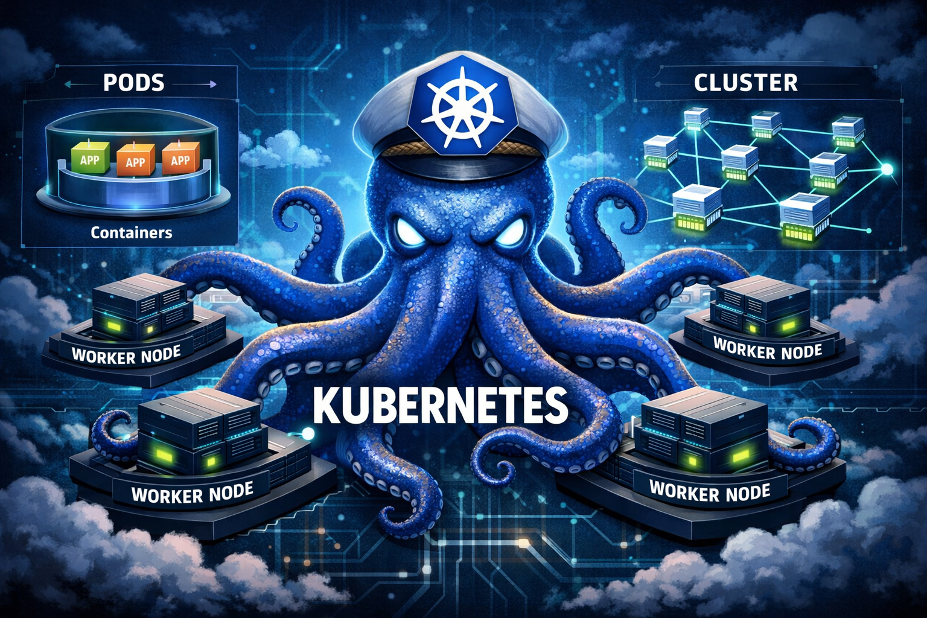
Der Name Kubernetes (κυβερνήτης) heißt „Steuermann“ oder „Lotse“ – passend zur Rolle, Container zu „steuern“.

Slide 11
Was übernimmt Kubernetes?
Automatische Platzierung (Scheduling) von Containern im Cluster
Überwachung & Neustart fehlerhafter Pods (Self-Healing)
Integriertes Load Balancing für Services
Automatische Skalierung von Anwendungen
Ressourcenmanagement (CPU / Speicher anfordern und begrenzen)
Konfigurations- & Secret-Management
Unterstützt zustandslose und zustandsbehaftete Anwendungen
Erweiterbar, portabel und Open Source

Slide 12
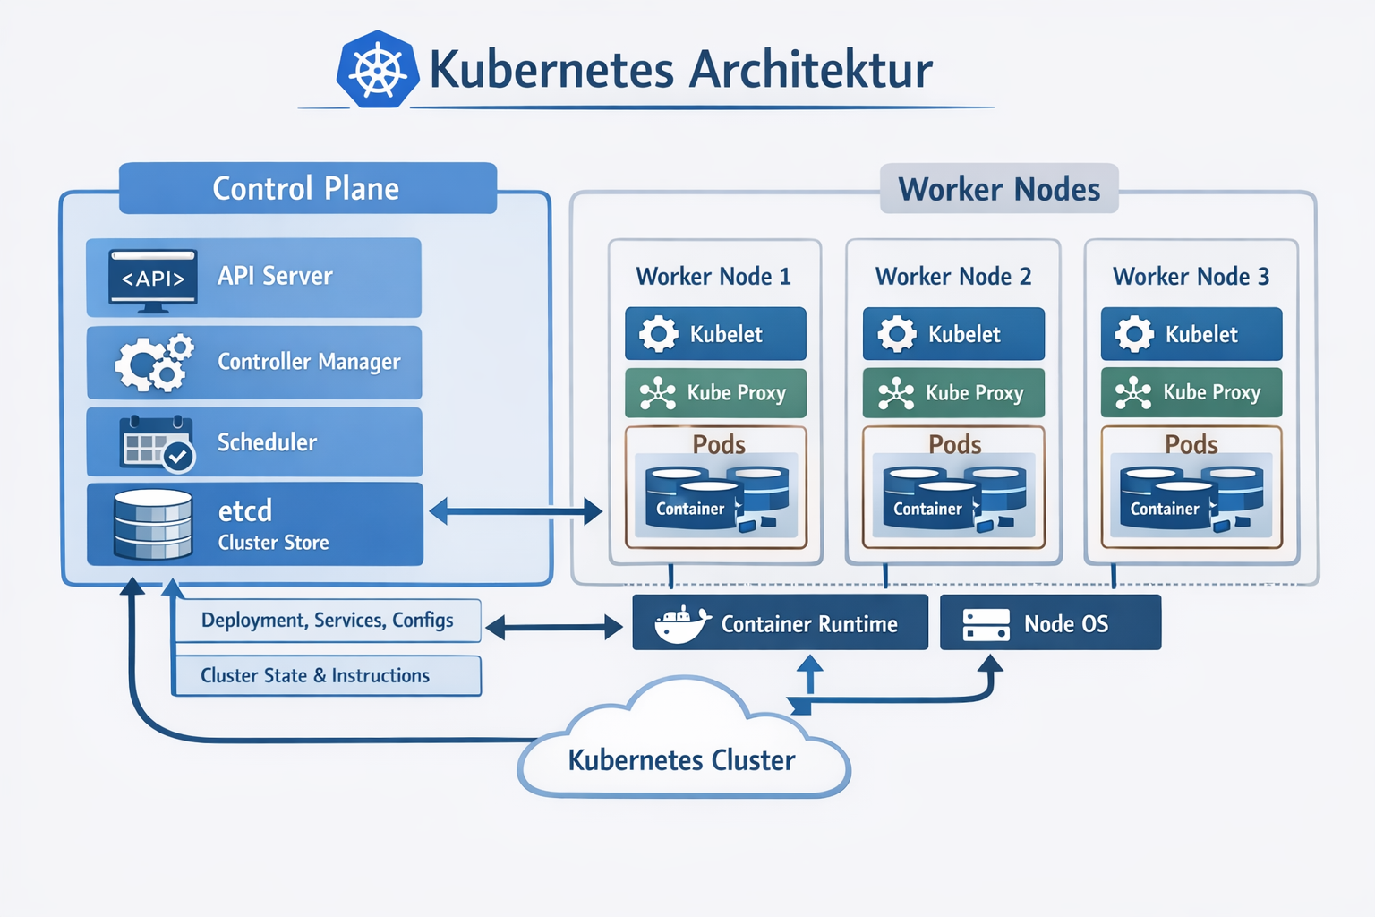
Kubernetes-Architektur
Überblick

Slide 13
Control Plane – das Gehirn des Clusters
API Server
  Zentrale Schnittstelle für Benutzer & Tools (kubectl)
  Alle Änderungen laufen über ihn
Scheduler
  Entscheidet, auf welchem Worker Node ein Pod gestartet wird
Controller Manager
  Überwacht den gewünschten Zustand (z. B. Replicas, Nodes)
  Korrigiert Abweichungen automatisch
etcd
  Verteilte Key-Value-Datenbank
  Speichert den gesamten Cluster-Zustand

Slide 14
Worker Nodes – hier laufen die Anwendungen
kubelet
  Agent auf dem Node
  Setzt Anweisungen der Control Plane um
kube-proxy
  Zuständig für Netzwerk & Service-Routing
Pods
  Kleinste ausführbare Einheit in Kubernetes
  Enthalten ein oder mehrere Container
  Gemeinsames Netzwerk & Storage
  Gemeinsamer Lebenszyklus
Container Runtime
  Startet und verwaltet Container (z. B. containerd)
Node OS
  Linux-Betriebssystem des Nodes
  Stellt Kernel, Netzwerk und Ressourcen bereit

Slide 15
Deklarative Konfiguration & Deployments in Kubernetes
In Kubernetes beschreibt man den gewünschten Zielzustand, nicht die Schritte dahin
Kubernetes sorgt selbstständig dafür, diesen Zustand zu erreichen
Änderungen werden über YAML-Manifeste definiert
Ein Deployment verwaltet Pods und sorgt für:
  Replikation
  Rolling Updates
  Selbstheilung (Restart defekter Pods)

Slide 16
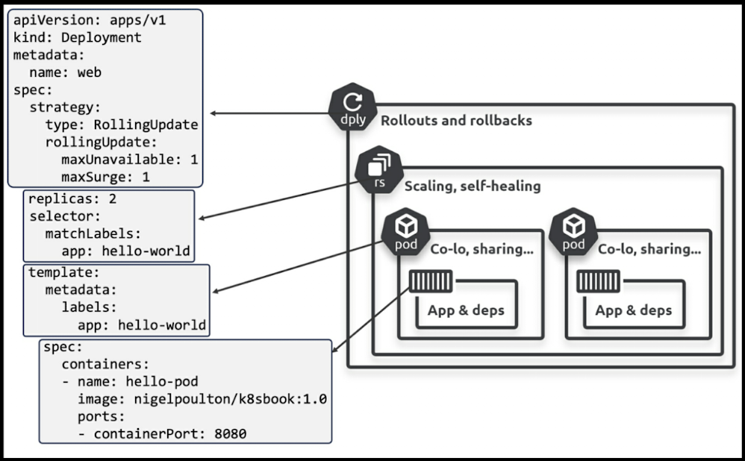
Deployment - Beispiel

Slide 17
Services – stabile Erreichbarkeit von Anwendungen
Stabile Netzwerkadresse
  Unabhängig von Pod-Lebenszyklen
Load Balancing
  Verteilt Traffic auf mehrere Pod-Replikas
Service Discovery
  Automatisch per DNS im Cluster
Entkopplung von Pod & Client
  Clients kennen nur den Service, nicht die Pods

Slide 18
ConfigMaps & Secrets – externe Konfiguration
Externe Konfiguration
  Trennung von Code und Konfiguration
Nutzung via Environment Variablen oder Volumes
Secrets für Passwörter & Tokens
  (Base64-kodiert, nicht im Image)
Kein Rebuild oder Redeploy des Images notwendig

Slide 19
Resource Requests & Limits – Ressourcensteuerung in Kubernetes
CPU- & Memory-Requests
Garantierte Mindestressourcen pro Pod
CPU- & Memory-Limits
Maximale Ressourcennutzung pro Pod
Schutz vor „Noisy Neighbors“
Verhindert, dass ein Pod andere ausbremst
Vorhersehbares Scheduling
Scheduler platziert Pods nur auf passenden Nodes
resources:
requests:
cpu: "100m"
memory: "128Mi"
limits:
cpu: "500m"
memory: "256Mi"

Slide 20
Liveness & Readiness Probes – Self-Healing & Traffic-Kontrolle
livenessProbe:
httpGet:
path: /health
port: 8080
initialDelaySeconds: 30
periodSeconds: 10
readinessProbe:
httpGet:
path: /ready
port: 8080
initialDelaySeconds: 5
periodSeconds: 5
Liveness Probe
Prüft, ob ein Container noch korrekt läuft
Fehlgeschlagen → Container wird neu gestartet
Readiness Probe
Prüft, ob ein Pod bereit für Traffic ist
Fehlgeschlagen → Pod erhält keinen Traffic
Verhindert Traffic auf nicht startbereite oder fehlerhafte Pods
Ermöglicht saubere Deployments & Rolling Updates

Slide 21
Pod Disruption Budgets (PDBs) – Verfügbarkeit sicherstellen
Definieren, wie viele Pods gleichzeitig ausfallen dürfen
Schützen Anwendungen bei geplanten Unterbrechungen
  z. B. Node-Upgrades, Rollouts, Autoscaling
Erzwingen eine Mindestverfügbarkeit
Verhindern kompletten Ausfall bei Wartungsarbeiten
apiVersion: policy/v1
kind: PodDisruptionBudget
metadata:
name: web-app-pdb
spec:
minAvailable: 2
selector:
matchLabels:
app: web

Slide 22
Skalierung in Kubernetes – Pods & Nodes
Horizontal Pod Autoscaler (HPA)
Skaliert Pod-Replikas
Reagiert auf Metriken
  z. B. CPU, Memory, Custom Metrics
Wirkt auf Deployments / Services
Reagiert schnell auf Laständerungen
Node Autoscaler
Skaliert Worker Nodes
Reagiert auf Pending Pods
Stellt zusätzliche Ressourcen bereit
Arbeitet im Hintergrund, langsamer als HPA

Slide 23
Zusammenfassung
Container
Leichtgewichtige, portable Laufzeit für Anwendungen
Teilen sich den Kernel des Host-Systems
Kubernetes
Orchestriert Container im Cluster
Automatisiert Deployment, Betrieb und Skalierung
Gewünschter Zustand statt manueller Schritte (Deklarativ)
Self-Healing, Load Balancing, Konfiguration & Autoscaling

